Slide 1



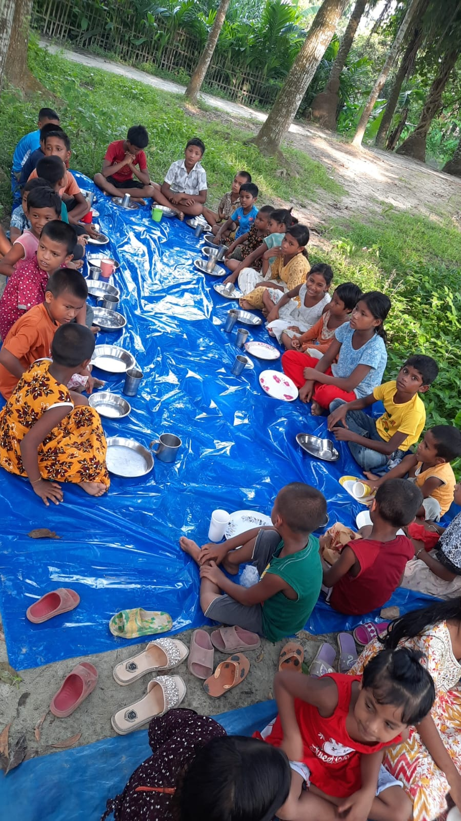

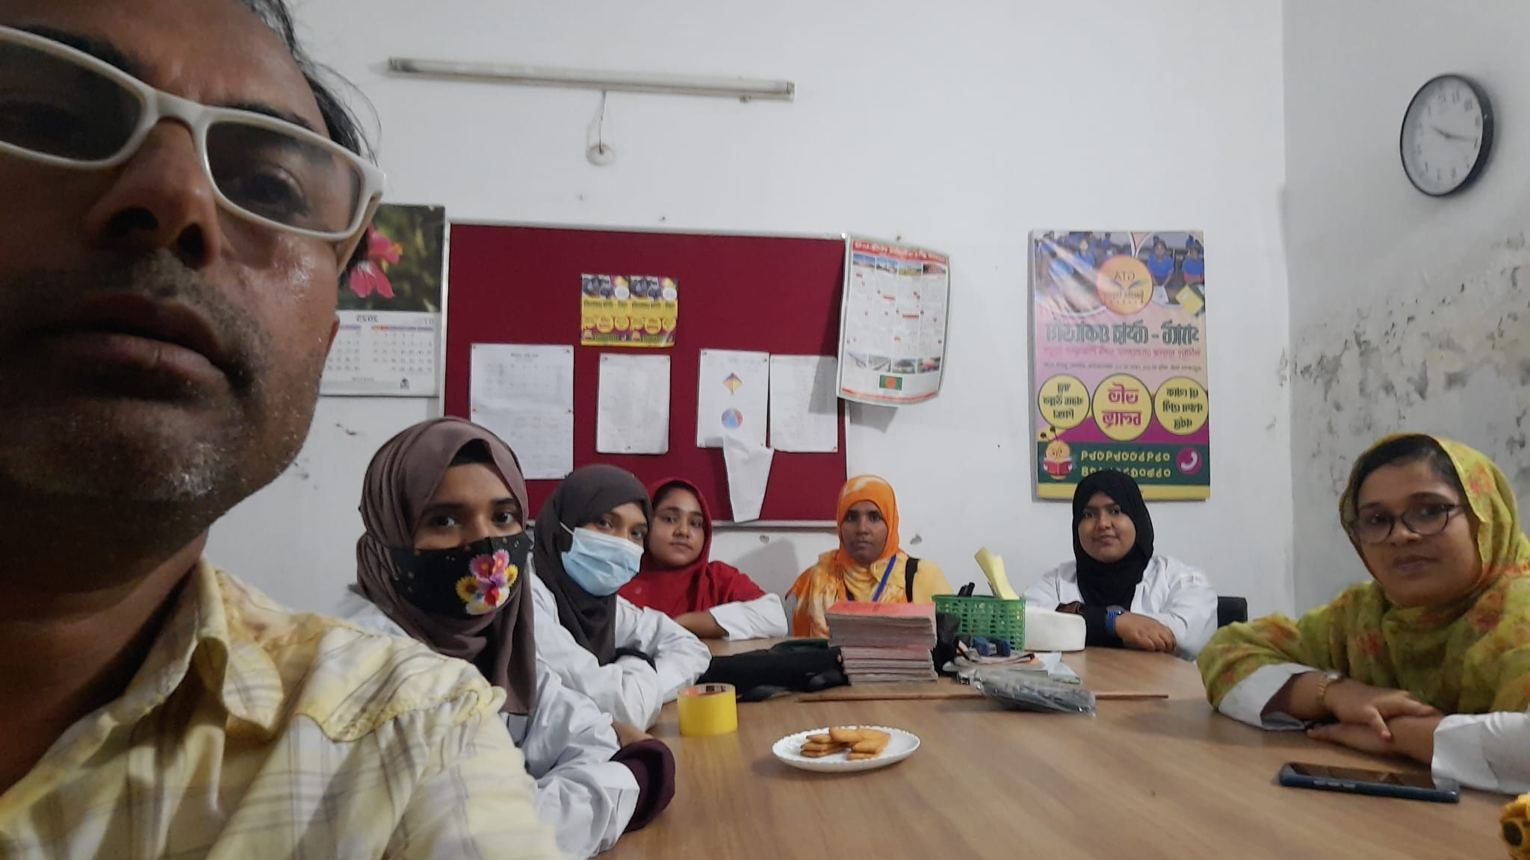
BENEFIZVERANSTALTUNG
SPEISEN
INFORMATIONEN
Die Deutsch-Bengalische Kinderhilfe lädt ein
zu einem Nachmittag mit
Informatíonen aus Bangladesch (Bericht Md. Abdul Jabber von der Sommerreise 2025)
Bengalischem Essen und Knabbereien
Diskussion: Macht unsere Hilfe Sinn? (u.a. mit Pastor Hinne und Md. Abdul Jabber)
Am Sonntag 16.11.25, 16 – 18 Uhr
Im Gemeindehaus Zietenstr. 6.
Detsch-Bengalische Kinderhilfe e.V., Zietenstr. 6, 26131 Oldenburg
Vorsitzender Reinhard Struss (Tel.: 0441 592758, mail: reinhard.struss@t-online.de)
Konto: Evang. Bank IBAN DE24520604100006444059

